Slide 1
Построение модельного уравнения нелинейной регрессии
§ 21. Лабораторная работа № 5 .
Notes:
1

Slide 2
Лабораторная работа № 5.
;
;
Ц е л ь р а б о т ы: овладение способами выбора модельного уравнения нелинейной регрессии, выработка умения и навыков расчета параметров уравнения, проверка его надежности.
;

Slide 3
Лабораторная работа № 5.
;
;
С о д е р ж а н и е а б о т ы: На основании опытных данных требуется:
1.Построить корреляционное поле. По характеру расположения точек в корреляционном поле подобрать вид функции регрессии.
2.Написать уравнение функции регрессии.
3.Определить тесноту корреляционной связи между рассматриваемыми признаками.
4.Проверить адекватность модели.
5.Построить линию регрессии в системе координат.
;

Slide 4
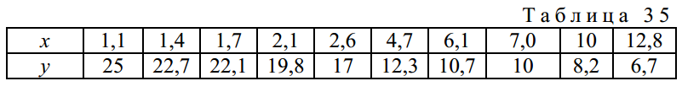
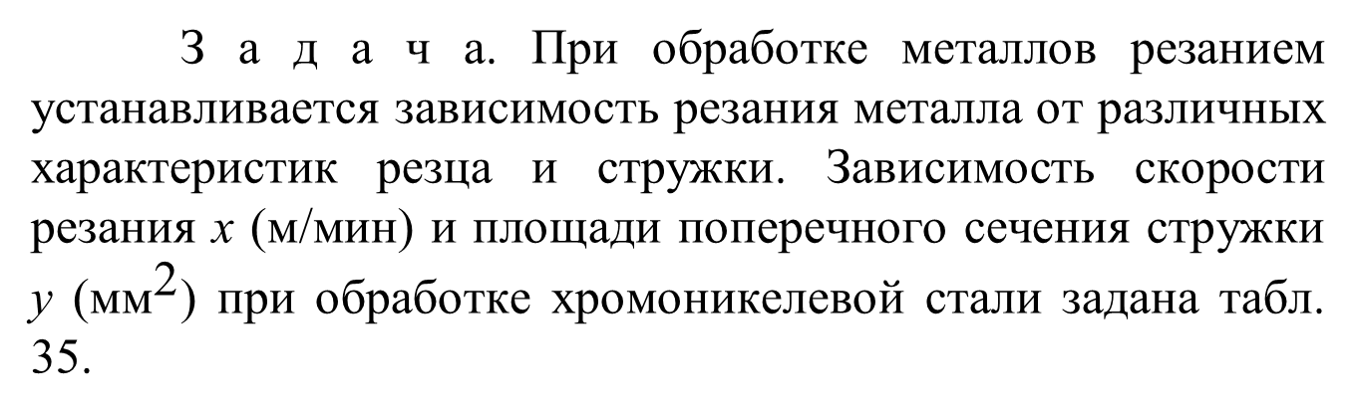
З а д а ч а. При обработке металлов резанием устанавливается зависимость резания металла от различных характеристик резца и стружки. Зависимость скорости резания x (м/мин) и площади поперечного сечения стружки y (${\text{мм}}^{\text{2}}$) при обработке хромоникелевой стали задана табл. 35.

Slide 5
Выполнение работы
В системе координат Oxy строим корреляционное поле (рис. 11).

Slide 6
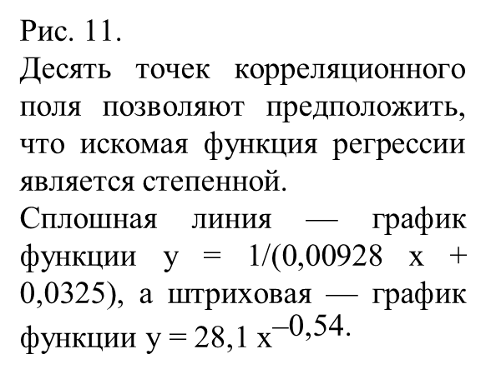
Выполнение работы
Рис. 11.
Десять точек корреляционного поля позволяют предположить, что искомая функция регрессии является степенной.
Сплошная линия — график функции y = 1/(0,00928 x + 0,0325), а штриховая — график функции y = 28,1 ${\text{x}}^{\text{–}\text{0,54}\text{. }}$

Slide 7


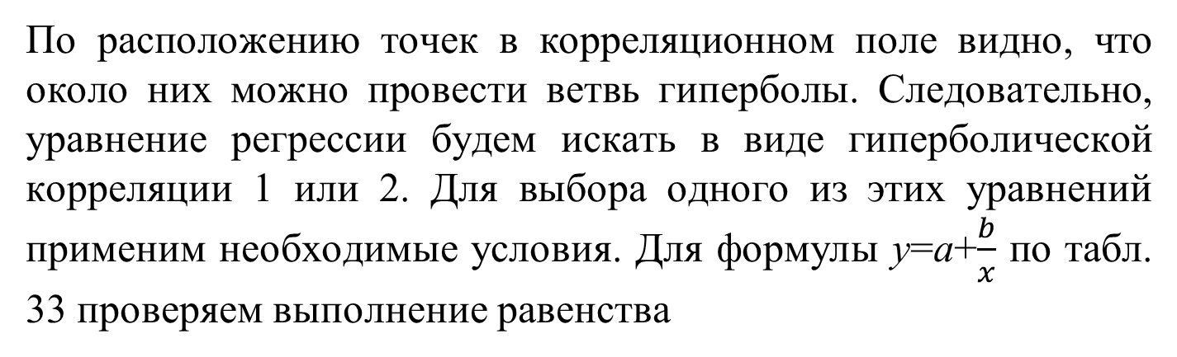
Выполнение работы
По расположению точек в корреляционном поле видно, что около них можно провести ветвь гиперболы. Следовательно, уравнение регрессии будем искать в виде гиперболической корреляции 1 или 2. Для выбора одного из этих уравнений применим необходимые условия. Для формулы y=a+$\frac{b}{x}$ по табл. 33 проверяем выполнение равенства

Slide 8
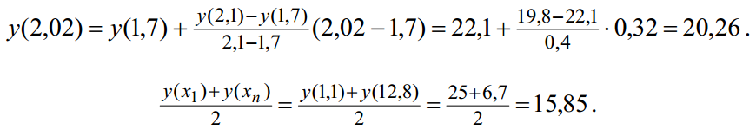
Выполнение работы
Значение y(2,02) находим линейным интерполированием по формуле

Slide 9


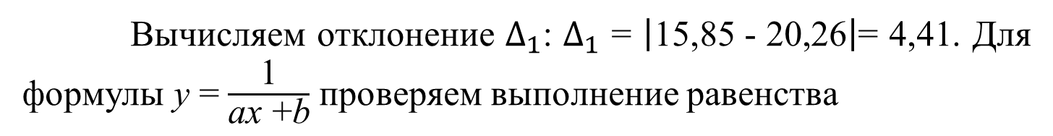
Выполнение работы
Вычисляем отклонение $∆_{1}$: $∆_{1}$ = $\left|\text{15,85 - 20,26}\right|$= 4,41. Для формулы y = $\frac{\text{1}}{\text{ax}\text{ +}\text{b}}$ проверяем выполнение равенства

Slide 10
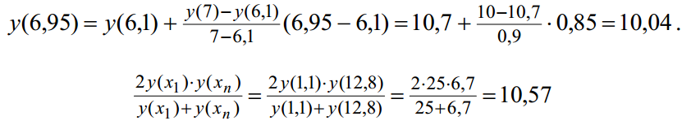
Выполнение работы
Значение y(6,95) находим линейным интерполированием:

Slide 11
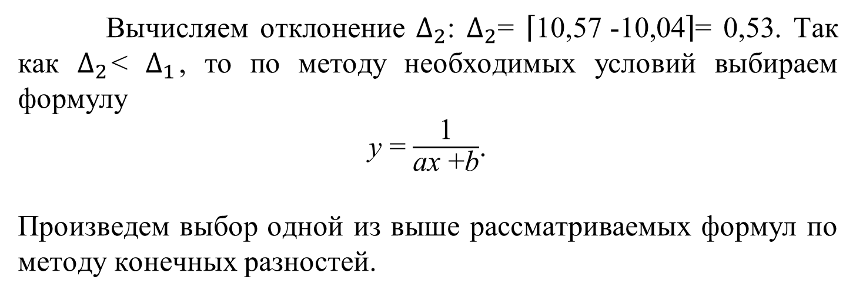
Выполнение работы
Вычисляем отклонение $∆_{2}$: $∆_{2}$= $\left\lceil \text{10,57 -10,04}\right\rceil$= 0,53. Так как $∆_{2}$< $∆_{1}$, то по методу необходимых условий выбираем формулу
y = $\frac{\text{1}}{\text{ax}\text{ +}\text{b}}$.
Произведем выбор одной из выше рассматриваемых формул по методу конечных разностей.

Slide 12
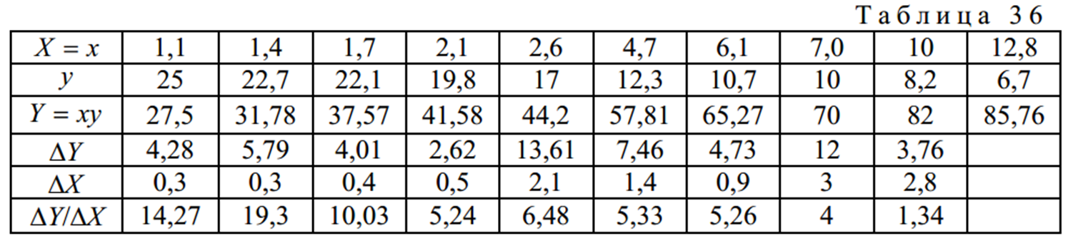
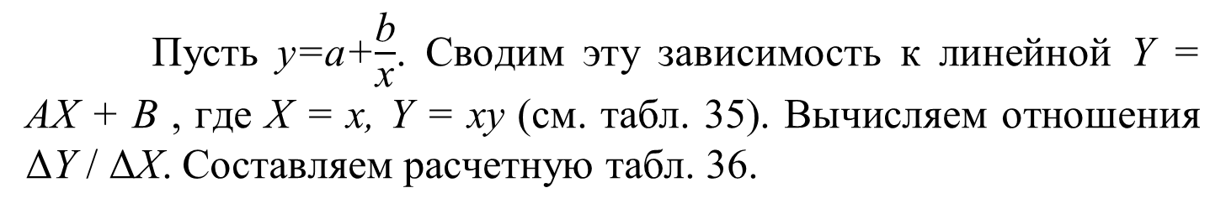
Выполнение работы
Пусть y=a+$\frac{\text{b}}{\text{x}}$. Сводим эту зависимость к линейной Y = AX + B , где X = x, Y = xy (см. табл. 35). Вычисляем отношения ΔY / ΔX. Составляем расчетную табл. 36.

Slide 13
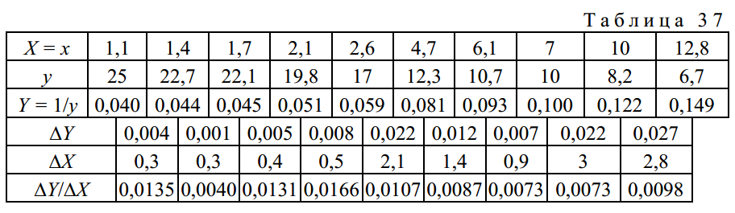
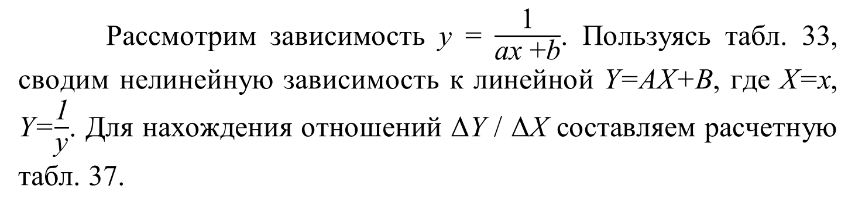
Выполнение работы
Рассмотрим зависимость y = $\frac{\text{1}}{\text{ax}\text{ +}\text{b}}$. Пользуясь табл. 33, сводим нелинейную зависимость к линейной Y=AX+B, где X=x, Y=$\frac{\text{1}}{\text{y}}$. Для нахождения отношений ΔY / ΔX составляем расчетную табл. 37.

Slide 14

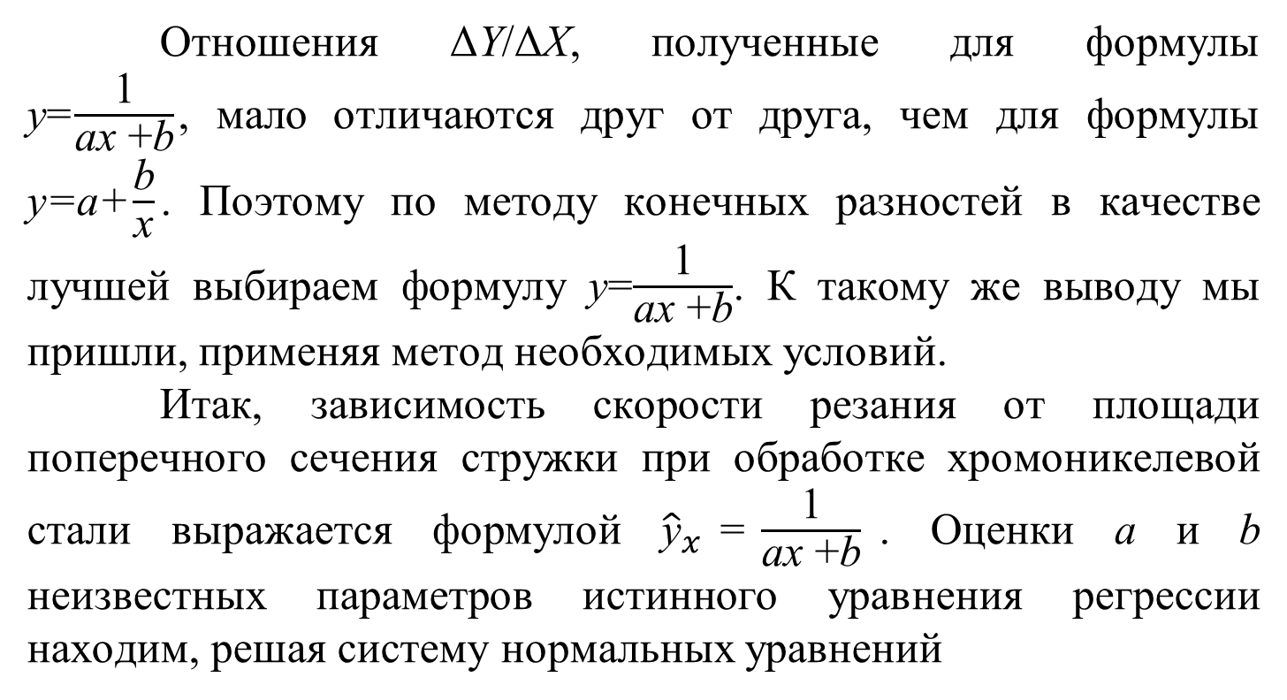
Выполнение работы
Отношения ΔY/ΔX, полученные для формулы y=$\frac{\text{1}}{\text{ax}\text{ +}\text{b}}$, мало отличаются друг от друга, чем для формулы y=a+$\frac{\text{b}}{\text{x}}$. Поэтому по методу конечных разностей в качестве лучшей выбираем формулу y=$\frac{\text{1}}{\text{ax}\text{ +}\text{b}}$. К такому же выводу мы пришли, применяя метод необходимых условий.
Итак, зависимость скорости резания от площади поперечного сечения стружки при обработке хромоникелевой стали выражается формулой ${\hat{\text{y}}}_{x}$=$\frac{\text{1}}{\text{ax}\text{ +}\text{b}}$. Оценки a и b неизвестных параметров истинного уравнения регрессии находим, решая систему нормальных уравнений

Slide 15
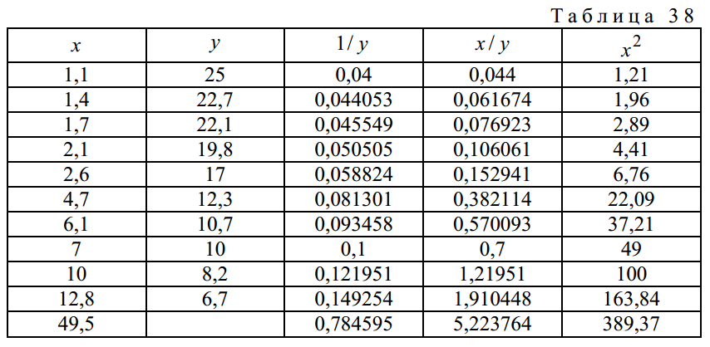
Выполнение работы
Для вычисления сумм, входящих в систему, составляем расчетную табл. 38.

Slide 16


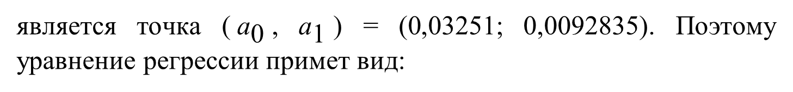
Выполнение работы
Решением системы
является точка (${\text{а}}_{\text{0}}$, ${\text{а}}_{\text{1}}$) = (0,03251; 0,0092835). Поэтому уравнение регрессии примет вид:

Slide 17


Выполнение работы
Оценим силу корреляционной связи между скоростью резания и площадью поперечного сечения стружки хромоникелевой стали. Вычислим индекс корреляции по формуле
где
так как n =10 < 50

Slide 18
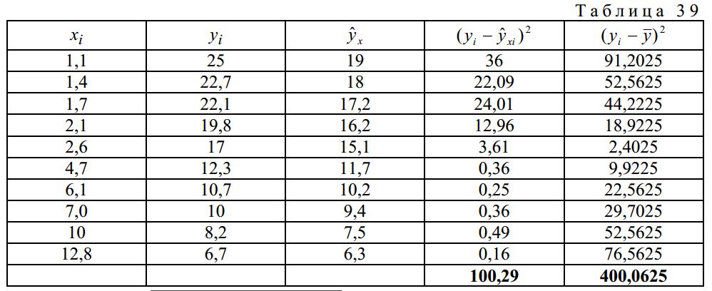
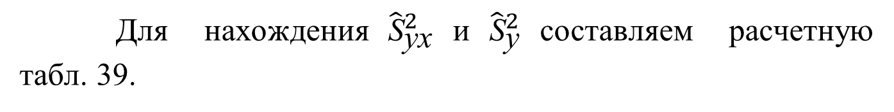
Выполнение работы
Для нахождения${\hat{\text{S}}}_{\text{yx}}^{2}$и${\hat{\text{S}}}_{\text{y}}^{2}$составляем расчетную табл. 39.

Slide 19

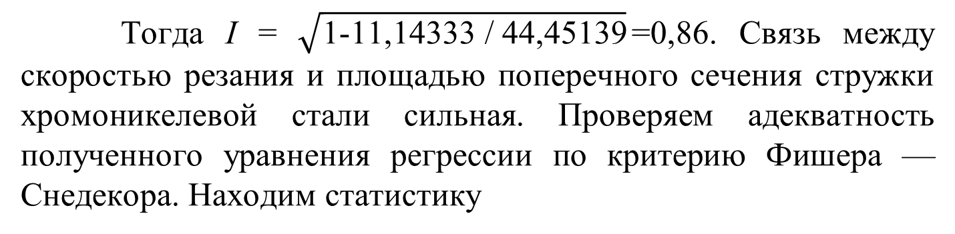
Выполнение работы
Тогда I = $\sqrt{\text{1-11,14333} \text{/ 44,45139}}$=0,86. Связь между скоростью резания и площадью поперечного сечения стружки хромоникелевой стали сильная. Проверяем адекватность полученного уравнения регрессии по критерию Фишера — Снедекора. Находим статистику

Slide 20



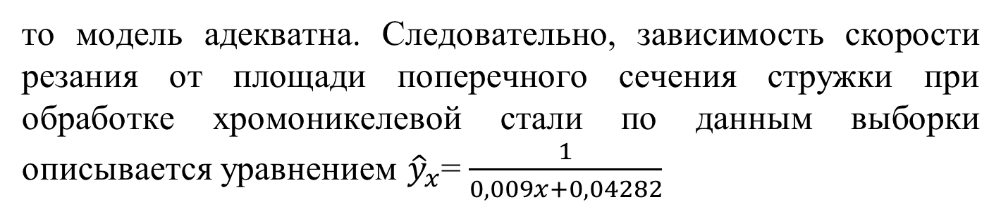
Выполнение работы
При уровне значимости a = 0,05 и числах степеней свободы ${\text{k}}_{\text{1}}$ = 1, ${\text{k}}_{\text{2}}$ = n – 2 = 10 – 2 = 8 по таблице критических точек распределения Фишера – Снедекора находим
Так как
то модель адекватна. Следовательно, зависимость скорости резания от площади поперечного сечения стружки при обработке хромоникелевой стали по данным выборки описывается уравнением ${\hat{y}}_{x}$= $\frac{1}{0,009x+0,04282}$

Slide 21
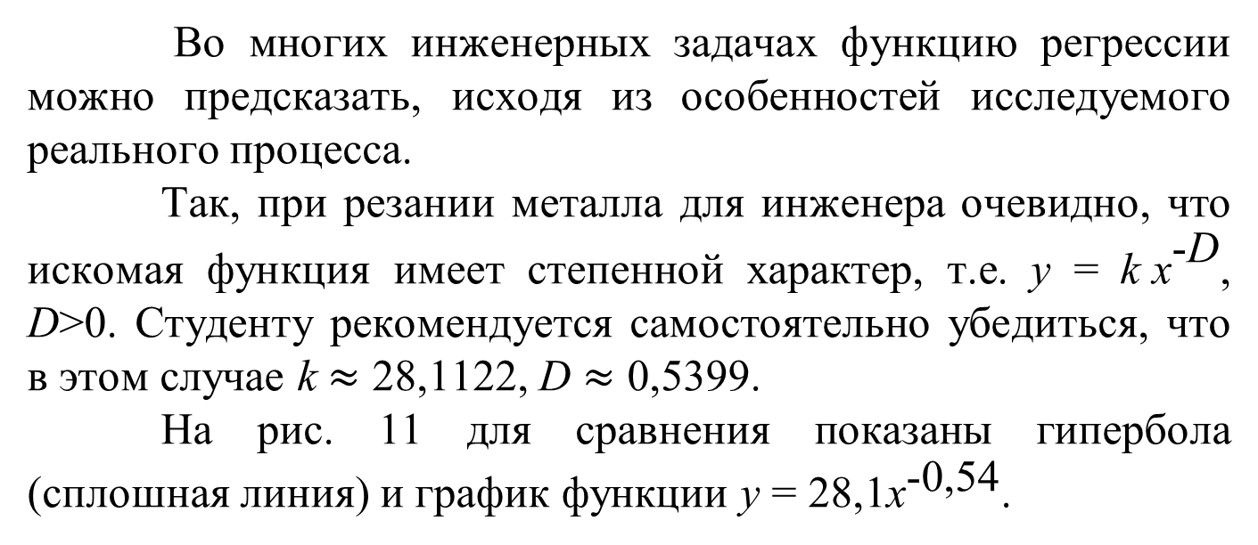
Выполнение работы
Во многих инженерных задачах функцию регрессии можно предсказать, исходя из особенностей исследуемого реального процесса.
Так, при резании металла для инженера очевидно, что искомая функция имеет степенной характер, т.е. y = ${\text{k} \text{x}}^{\text{-}\text{D}}$, D>0. Студенту рекомендуется самостоятельно убедиться, что в этом случае k $≈$ 28,1122, D $≈$ 0,5399.
На рис. 11 для сравнения показаны гипербола (сплошная линия) и график функции y = 28,1${\text{x}}^{\text{-}\text{0,54}}$.

Slide 22
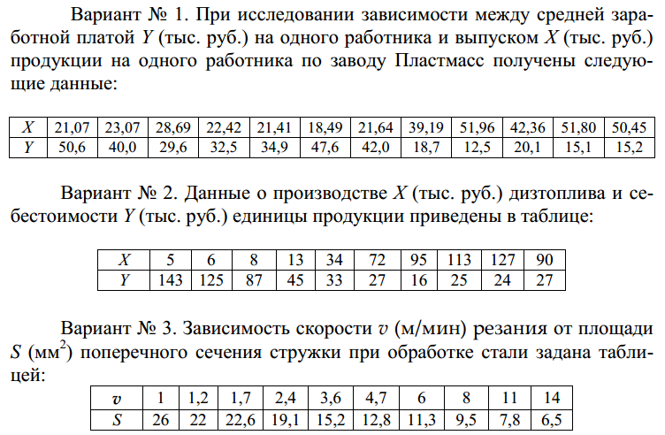
Варианты заданий к лабораторной работе № 5

Slide 23
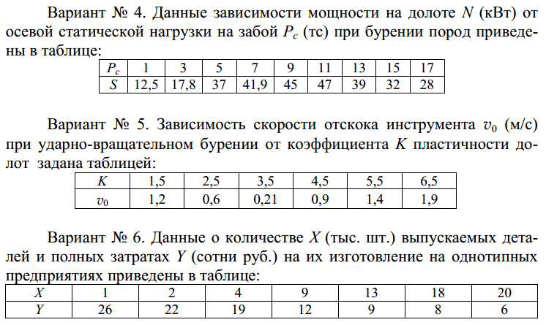
Варианты заданий к лабораторной работе № 5

Slide 24
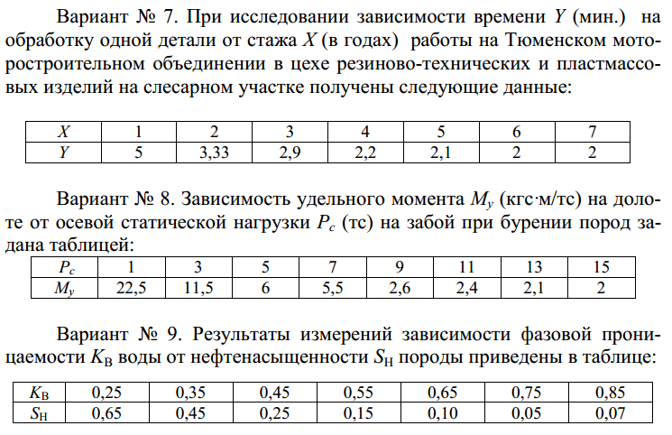
Варианты заданий к лабораторной работе № 5

Slide 25
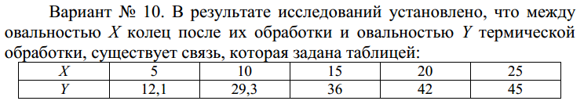
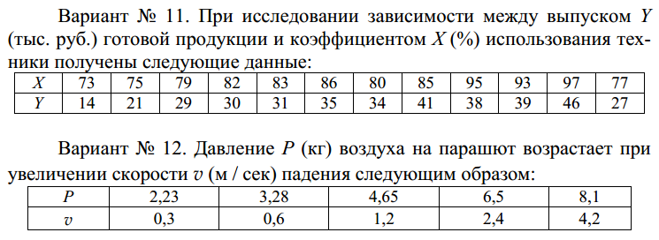
Варианты заданий к лабораторной работе № 5

Slide 26
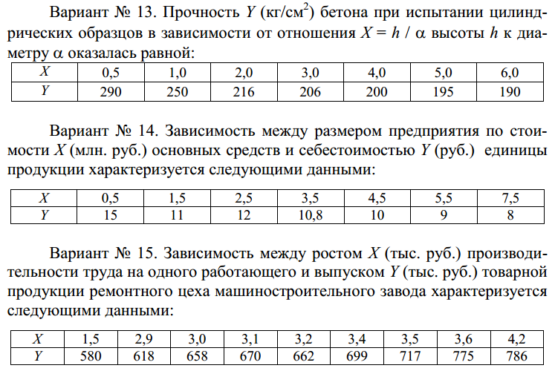
Варианты заданий к лабораторной работе № 5

Slide 27
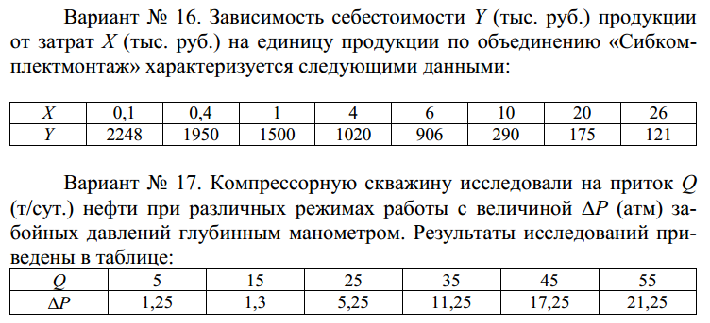
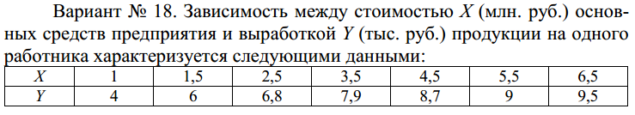
Варианты заданий к лабораторной работе № 5

Slide 28
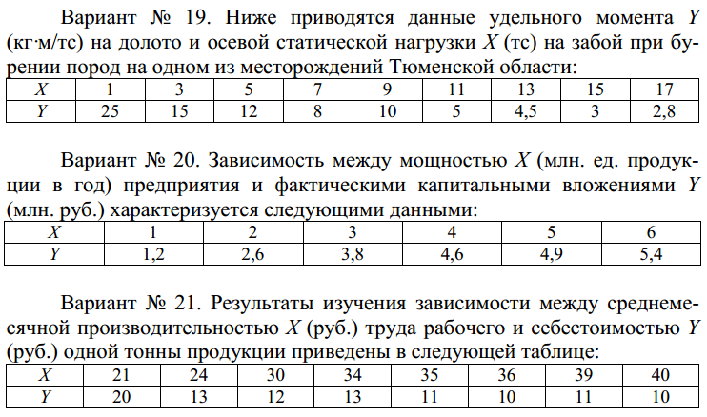
Варианты заданий к лабораторной работе № 5

Slide 29
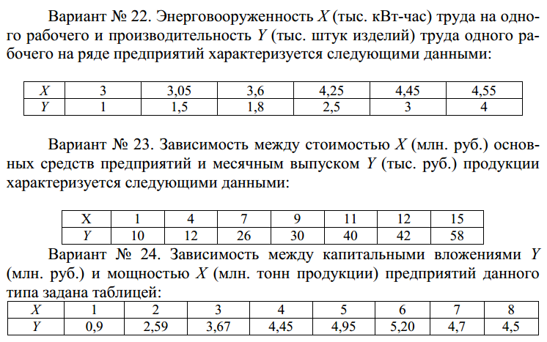
Варианты заданий к лабораторной работе № 5

Slide 30
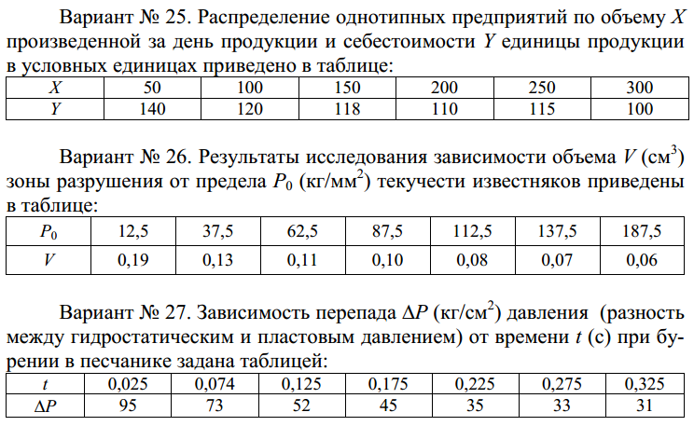
Варианты заданий к лабораторной работе № 5

Slide 31
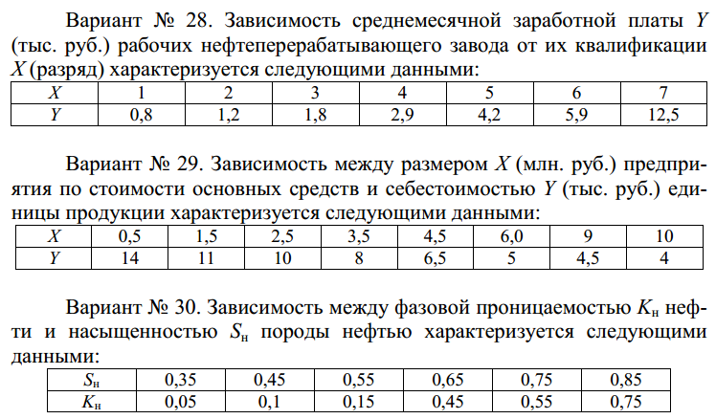
Варианты заданий к лабораторной работе № 5

